Slide 1
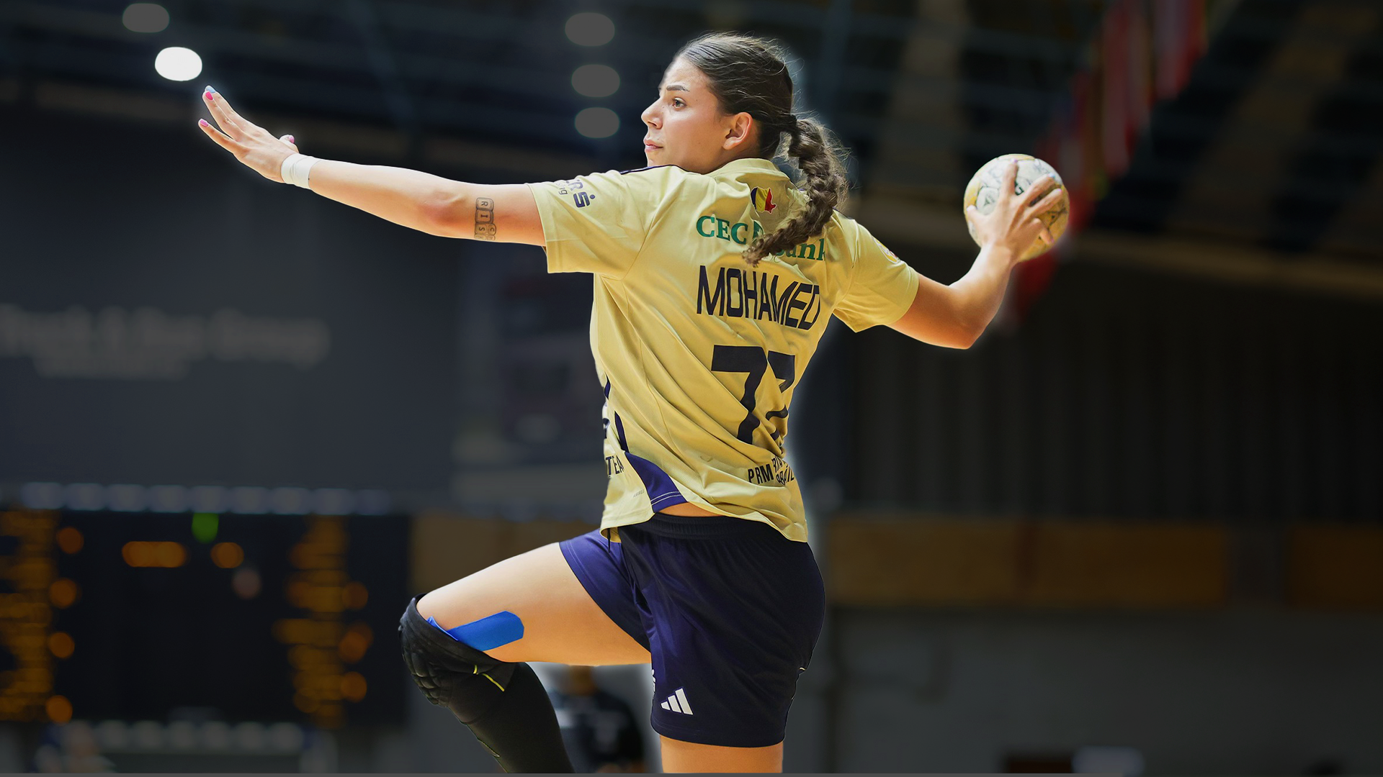
🎯 1. VIZIBILITATE MEDIA ȘI ÎN SALĂ
Logo-ul pe echipamentele de joc (tricouri, treninguri)
Panouri publicitare în sală (bannere LED / fixe)
Menționare în transmisiuni TV (meciuri televizate pe TVR, Pro Arena etc.)
Expunere în materialele video/foto pe social media, afișe, pliante
Floor stickere cu logo-urile sponsorilor
🌐 3. PREZENȚĂ ONLINE ȘI SOCIAL MEDIA
Promovare pe canalele oficiale ale clubului (Facebook, Instagram, site web, Tik Tok și Youtube)
Campanii dedicate („Partenerul meciului”, „Sponsorul lunii”)
Tag-uri, partajări și conținut vizual cu impact mare în comunitate
🎟️ 4. ACCES LA EVENIMENTE & MECIURI
Invitarea la meciuri oficiale (locuri rezervate VIP)
Posibilitatea de a organiza activări în sală (sampling, tombole, standuri)
Networking cu alți parteneri, reprezentanți media sau autorități
🤝 2. ASOCIERE CU VALORILE SPORTULUI
Imagine pozitivă: disciplină, performanță, spirit de echipă
Branding emoțional: susținerea sportului feminin și local
Reputație crescută în comunitate și la nivel regional

